Slide 1
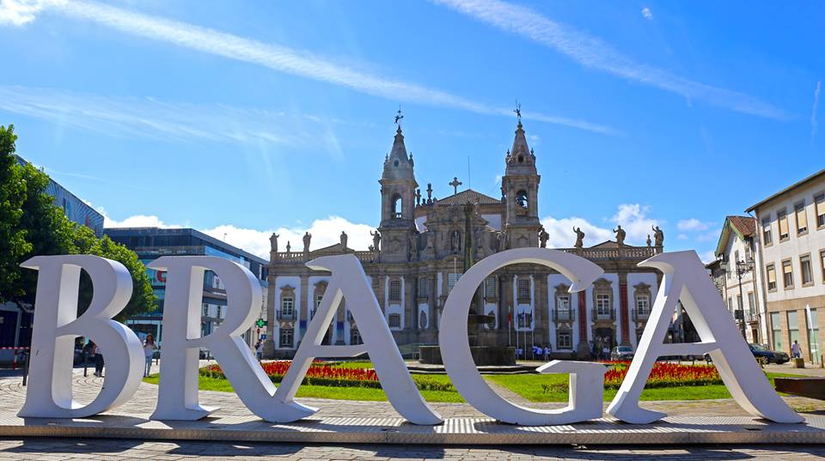

Slide 2
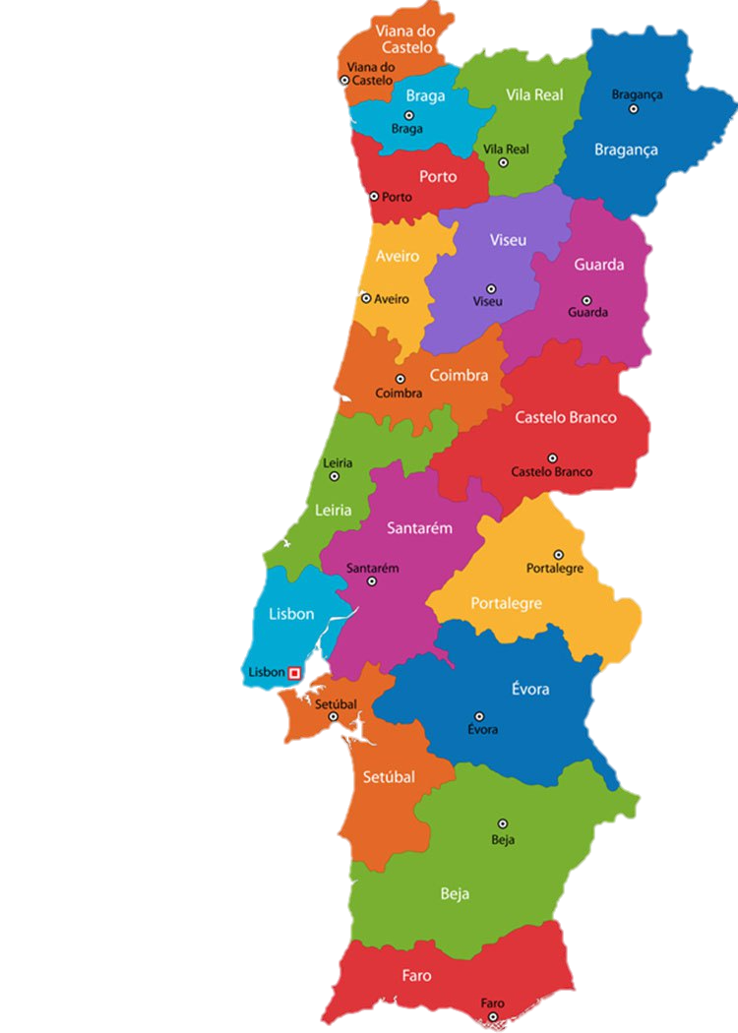
POSIZIONE
Braga è la seconda città per importanza del Nord dopo Porto
Si trova a circa 50 minuti di treno da Porto e 3/4 ore di treno da Lisbona

Slide 3
COME RAGGIUNGERE BRAGA
Tramite Ryanair esistono 3 voli diretti settimanali (lunedì, mercoledì e venerdì) da Roma Ciampino a Porto.
Tramite la compagnia di bandiera portoghese TAP ci sono voli per Porto ogni giorno da Roma Fiumicino con scalo a Lisbona.
Dall’aeroporto di Porto il modo più veloce per arrivare a Braga è tramite il bus GETBUS (https://www.getbus.eu/pt/). Fare attenzione al giorno e all’orario di partenza perché ci sono orari in cui il servizio non viene offerto. Il costo del biglietto solo andata è di 8 €, mentre il biglietto A/R costa 14 €. Il biglietto può essere acquistato sia online che direttamente sull’autobus

Slide 4
COME MUOVERSI A BRAGA
La città è a grandezza d’uomo, per questo è molto facile spostarsi da un posto all’altro a piedi.
Tuttavia esistono autobus il cui prezzo per corsa è di 1,55€ ma se acquistate la tessera TUB (potete prenderla all’Università) potrete avere pacchetti da 5/10 biglietti a prezzo ridotto, circa 70 centesimi l’uno.
Uber funziona molto bene, è economico ed è un’ottima soluzione quando non si vuole camminare, soprattutto la sera.

Slide 5
L’UNIVERSITÀ
L’Universidade do Minho è composta dal Campus di Braga, dove si trova la facoltà di economia, e quello di Guimarães
E’ stata fondata negli anni 70 ed è una delle Università più importanti del Nord.
Si trova in un posizione decentrata, a circa 30 minuti a piedi dal centro.

Slide 6
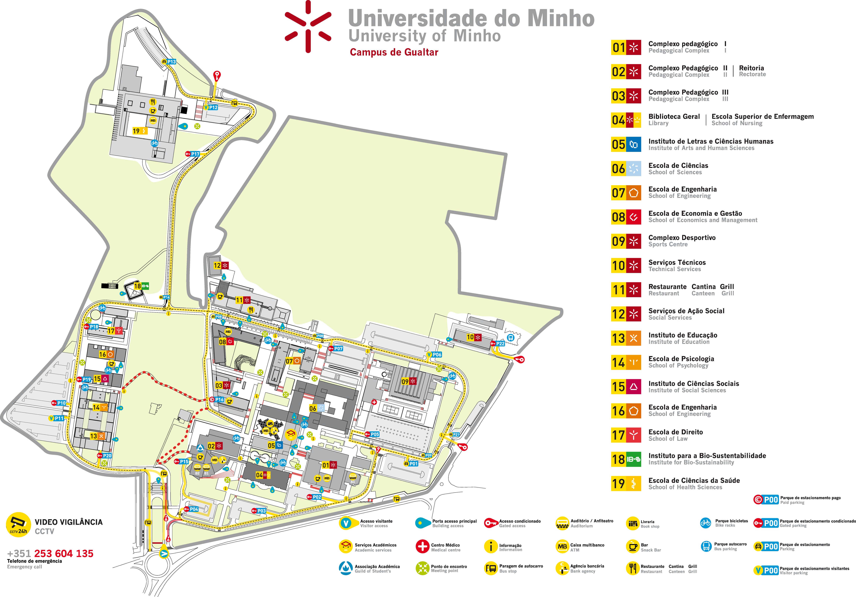
L’UNIVERSITÀ
Anche se troverete corsi in Portoghese potrete di norma fare l’esame in inglese.
Potrete scegliere di essere valutati tramite il metodo di avaliação continua, che consiste nell’effettuare prove intermedie e/o presentazioni o tramite l’avaliação final, con un test finale a fine semestre che vale il 100% del voto .

Slide 7
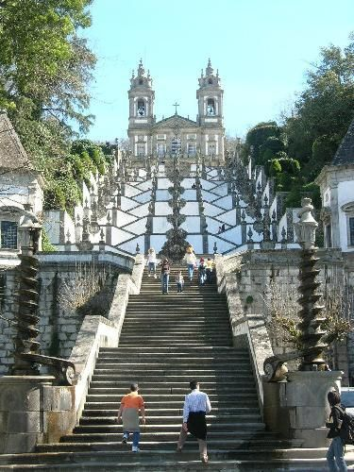
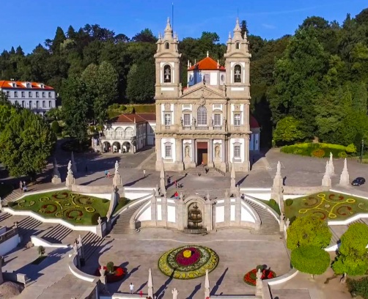
LUOGHI DI INTERESSE
SANTUARIO DEL BOM JESUS

Slide 8
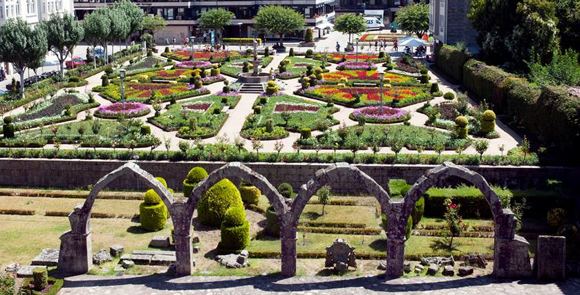
JARDIM DE SANTA BARBARA

Slide 9
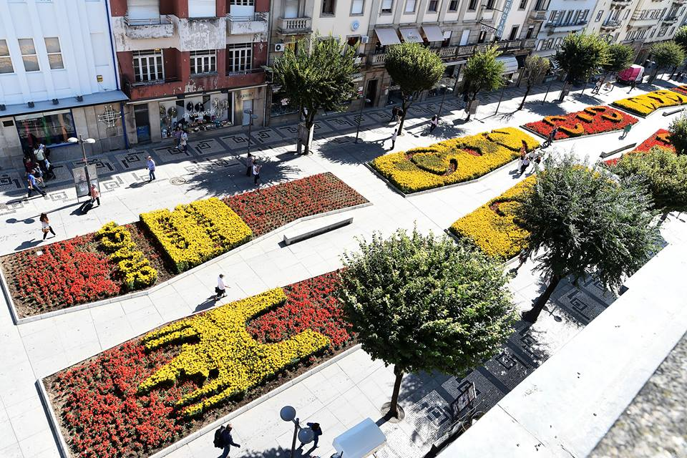
CENTRO

Slide 10
CATTEDRALE

Slide 11
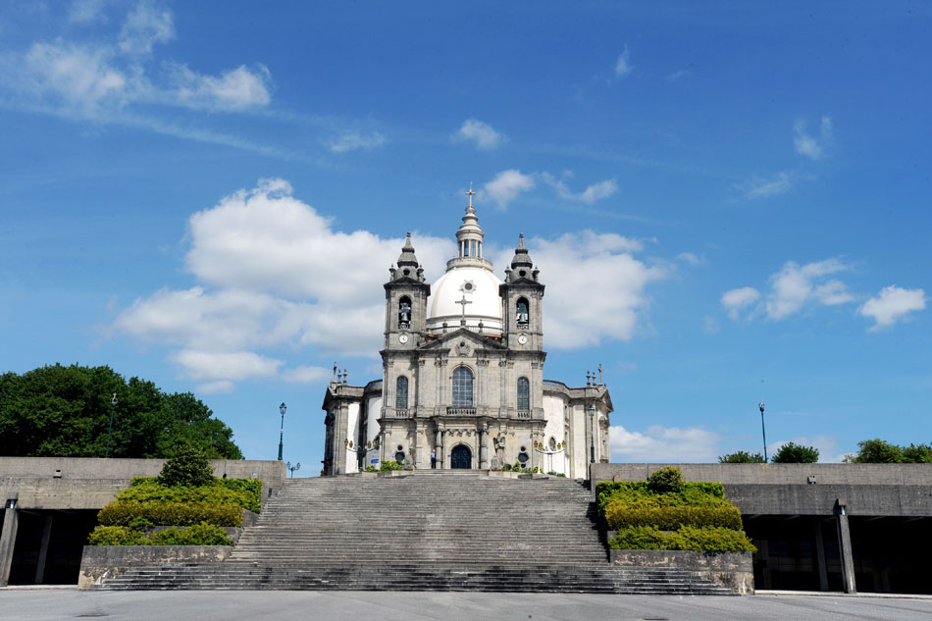
SANTUARIO DO SAMEIRO

Slide 12
ALLOGGIO
Vi consigliamo di alloggiare vicino l’Università, seppur distante dal centro, perché la vita universitaria si svolge interamente intorno al Campus, soprattutto la sera.
Il prezzo delle stanze (che potrete trovare facilmente su gruppi Facebook come Erasmus Minho Housing o Casas/Quartos para arrendar em Braga) si aggira intorno ai 250 euro al mese.
Non preoccupatevi se troverete case senza riscaldamenti perché purtroppo quasi nessuno li ha. Vi potrete arrangiare con stufette elettriche che vengono solitamente fornite dai proprietari dell’appartamento.

Slide 13
INTRATTENIMENTO
La vita notturna a Braga si svolge principalmente il mercoledì, conosciuto come ‘Quarta Academica’ e durante il fine settimana.
Gli studenti, internazionali e non, si riuniscono nella zona adiacente al campus universitario e dove sono presenti diversi locali

Slide 14
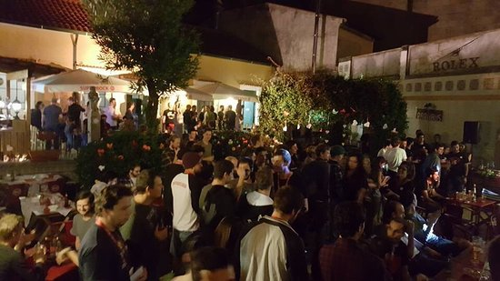
Le discoteche più famose sono due: Sardinha Biba e Bar Academico, quest’ultimo gestito dall’associazione degli studenti universitari.
Sono inoltre presenti locali in centro dove è possibile ascoltare musica dal vivo, come ad esempio Pelle o Barhaus

Slide 15
Obrigada pela atenção e boa sorte!
Per qualsiasi dubbio o ulteriori informazioni potete contattarci
Carlotta Congiusta (carlotta.congiusta@gmail.com)
Giulia Smordoni (giulia.smordoni@gmail.com)

